Slide 1

Đề tài: NGHIÊN CỨU XÂY DỰNG FRAMEWORK DJANGO ĐỂ XÂY DỰNG WEBSITE “TIẾP NHẬN VÀ QUẢN LÝ YÊU CẦU HỖ” DÀNH CHO PHÒNG CÔNG NGHỆ THÔNG TIN ĐẠI HỌC VĂN LANG
VAN LANG UNIVERSITY
BÁO CÁO ĐỒ ÁN TỐT NGHIỆP
Giảng viên hướng dẫn: Nguyễn Đắc Quỳnh Mi
Sinh viên: Hà Minh Tiến
Mã sinh viên: 187IT21231
Khóa: 24
Lớp: K24-IT9

Slide 2
VAN LANG UNIVERSITY
Tổng quan website
Nội dung báo cáo
Nội dung
Kết quả
Tổng kết

Slide 3
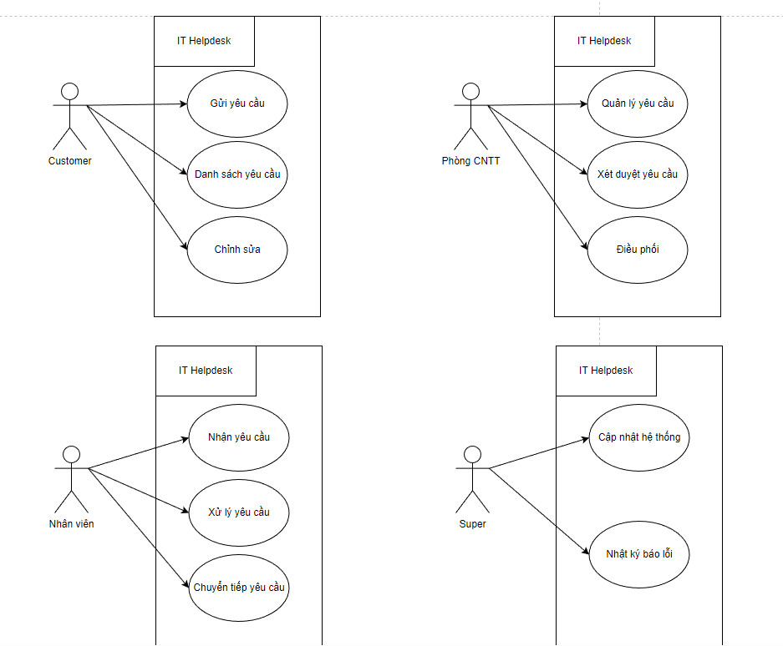
VAN LANG UNIVERSITY
Tổng quan website
Hệ thống website chia làm 3 phần:
Quản lý hệ thống
Quản lý tài khoản
Quản lý yêu cầu
Trong đồ án này, em tập trung nghiên cứu về lập trình website và cách thức hoạt động của Case Management Process. Liên hệ phòng Công nghệ thông tin để tiếp nhận các yêu cầu của Website.

Slide 4

VAN LANG UNIVERSITY
Nội dung
Lý do chọn đề tài/tính cấp thiết của đề tài
Hằng năm, trường Đại học Văn Lang có rất nhiều tân sinh viên, đồng nghĩa với việc những yêu cầu hỗ trợ ngày càng nhiều. Phòng Công nghệ thông tin sẽ tiếp nhận thông tin yêu cầu nhiều hơn. Sinh viên, giảng viên, phòng ban sẽ khó khăn hơn trong việc gửi yêu cầu hỗ trợ.
Tiếp nhận được thông tin đó, trường Đại học Văn Lang triển khai và thực hiện về một Website “Tiếp nhận và Quản lý yêu cầu hỗ trợ” dành cho Phòng Công nghệ thông tin Đại học Văn Lang.

Slide 5

VAN LANG UNIVERSITY
Nội dung
Mục tiêu đề tài
Ứng dụng được Framework Django để tạo ra Website “Tiếp nhận và Quản lý yêu cầu hỗ trợ” dành cho phòng Công nghệ thông tin.

Slide 6

VAN LANG UNIVERSITY
Nội dung
Nội dung, phạm vi, phương pháp nghiên cứu
Đối tượng nghiên cứu: Framework Django, MySQL.
Phạm vi nghiên cứu: phòng Công nghệ thông tin, sinh viên Trường Đại Học Văn Lang

Slide 7
VAN LANG UNIVERSITY
Nội dung
Phương pháp nghiên cứu lý thuyết
Tìm hiểu về Framework Django, MySQL như khái niệm, tính năng, ưu điểm, nhược điểm, cách cài đặt và sử dụng.
Tìm hiểu về workflow của Django để tạo mô hình Quản lý trường hợp(Case Management Process): khái niệm, các bước trong Quản lý trường hợp.
So sánh Framework Django với các Framework Lavarel, Odoo

Slide 8
VAN LANG UNIVERSITY
Nội dung
Phương pháp nghiên cứu thực tiễn
Xây dựng Website tiếp nhận và quản lý yêu cầu dành cho phòng công nghệ thông tin dựa trên Framework Django
Lập trình và triển khai Website tiếp nhận và quản lý các yêu cầu của sinh viên,giảng viên, phòng ban trên framework Django
Đánh giá độ hiệu quả của Website tiếp nhận và quản lý các yêu cầu của sinh viên, giảng viên và phòng ban, lấy kết quả từ test case và ghi nhận ý kiến người dùng(sinh viên, giảng viên, phòng ban, nhân viên CNTT, phòng CNTT), đo lường lượng xử lý yêu cầu theo thời gian thực, đánh giá độ hài lòng của người dùng.

Slide 9
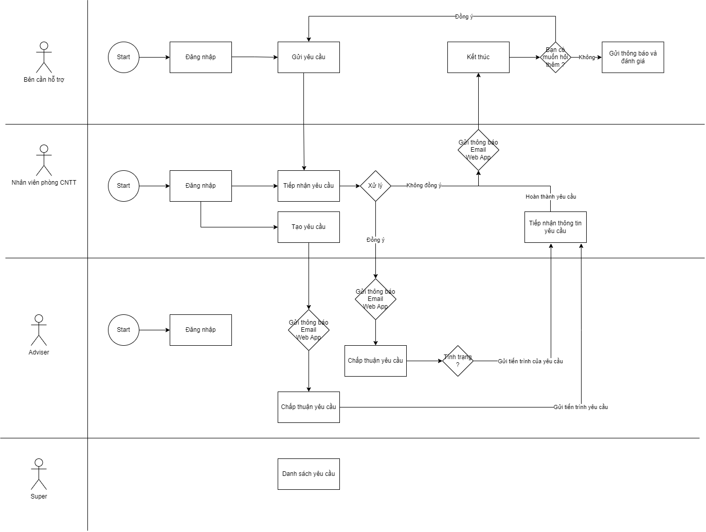
VAN LANG UNIVERSITY
Nội dung
Sản phẩm đề tài

Slide 10




VAN LANG UNIVERSITY
Nội dung
Kế hoạch thực hiện
13/2 – 26/2
13/03 – 15/04
30/04 – 15/05
Tìm hiểu và cài đặt Django
Tạo website trong Django
Khoa và Sinh viên sử dụng thử.
Thiết lập giao diện
Triển khai Web Server.
Phát thành chính thức
27/02 – 12/03
16/04 – 29/04
01/06

Slide 11
VAN LANG UNIVERSITY
Nội dung
Tiến độ thực hiện
Week 1
Week 2
Week 3
Week 4
Week 5
Week 6
Nhận đề tài
Tìm hiểu về Django, luồng xử lý.
Tìm hiểu về Front-end, thiết kế xây dựng giao diện.
Hoàn thiện Website
Sản phẩm dùng thử
Phát thành chính thức

Slide 12

VAN LANG UNIVERSITY
Nội dung
Tài liệu tham khảo
Niithanoi.edu.vn, “Lập trình web với Django? Django là gì?” ngày 08 tháng 09 năm 2020, tại https://niithanoi.edu.vn/django-la-gi.html
hostinger.vn, “MySQL là gì:giải thích tường tận MySQL cho người mới bắt đầu” ngày 07 tháng 05 năm 2019, tại: https://www.hostinger.vn/huong-dan/mysql-la-gi/

Slide 13
VAN LANG UNIVERSITY
Nội dung
Tài liệu tham khảo
mona.software, “MVC là gì? Ứng dụng của mô hình MVC trong lập trình”, ngày 03 tháng 12 năm 2020 , tại: https://mona.software/mo-hinh-mvc/
aws.amazon.com, “Django là gì ?” ngày, tại https://aws.amazon.com/vi/what-is/django/#:~:text=Django%20l%C3%A0%20ph%E1%BA%A7n%20m%E1%BB%81m%20b%E1%BA%A1n,d%E1%BB%A5ng%20web%20m%C3%A0%20h%E1%BB%8D%20vi%E1%BA%BFt.

Slide 14
VAN LANG UNIVERSITY
Nội dung
Tài liệu tham khảo
alltechbuzz.net, “Framework nào tốt hơn cho phát triển web: Django hay Lavarel?” tháng 3 năm 2020, tại: https://www.alltechbuzz.net/vi/which-framework-is-better-for-web-development-django-or-laravel/

Slide 15

VAN LANG UNIVERSITY
Kết quả
Sau quá trình nghiên cứu và tiến hành xây dựng website “tiếp nhận và quản lý yêu cầu hỗ trợ” dành cho phòng CNTT.
Qua quá trình kiếm thử website đã cho kết quả đáp ứng được phần nào của yêu cầu đề tài đưa ra.

Slide 16
VAN LANG UNIVERSITY
Tổng kết
Về công nghệ
Front-end: Sử dụng các ngôn ngữ lập trình HTML, CSS, JS.
Back-end: Python.
Database: MySQL.
Sử dụng các framework chính: Django, Bootstrap.
Công cụ sử dụng: VS Code, WSL

Slide 17
VAN LANG UNIVERSITY
Tổng kết
Về kỹ năng mềm
Tự chủ trong công việc, kiên trì trong công việc.
Học hỏi kinh nghiệm từ thầy cô, bạn bè.
Kỹ năng quản lý thời gian.
Kỹ năng tìm hiểu, phân tích lên kế hoạch.
Kỹ năng giải quyết vấn đề.

Slide 18
VAN LANG UNIVERSITY
Tổng kết
Khó khăn
Code chưa được tối ưu.
Website chưa được hoàn thiện.
Chưa hoàn thành được nhiều tính năng khác.
Khó khăn trong việc tiếp cận CSS Selector.

Slide 19
VAN LANG UNIVERSITY
Tổng kết
Kế hoạch phát triển
Format Code và tối ưu website.
Thêm các tính năng còn thiếu của website.
Có thể tiếp cận đến các phòng ban khác ngoài phòng Công nghệ thông tin.

Slide 20
CẢM ƠN THẦY CÔ VÀ CÁC BẠN ĐÃ LẮNG NGHE
VAN LANG UNIVERSITY

